Slide 1

Балаларды ерте жастан дамыту үшін психологиялық-педагогикалық жағдайлар жасау
Психолог: Боранбаева Г.Т.

Slide 2
Мақсаты:
мектепке дейінгі ұйым жағдайында ерте жастағы балалардың толыққанды дамуына бағытталған психологиялық-педагогикалық білім жүйесін игерту арқылы педагогтар мен ата-аналардың ынтымақтастығын жетілдіру.
Міндеттері:
әр тәрбиеленушінің отбасымен серіктестік қарым-қатынас орнату; - мектепке дейінгі ұйым жағдайына баланың табысты бейімделуі және дамуы үшін қолайлы психологиялық ахуал орнату;
әр баланың қызығушылықтары мен мүмкіндіктеріне бағытталған білім беру әрекетін құру;
баланың психикалық дамуына және тұлғалық өсуіне ықпал ету, әлеуметтік дағдылары мен өзіне-өзі қызмет көрсету дағдыларын дамыту;
ерте жастағы балаларды күту, тәрбиелеу мен оқыту мәселелерінде ата- аналардың педагогикалық құзыреттілігін арттыру;
коммуникативтік біліктер мен сенсорлық дағдыларды қалыптастыру үшін заттық-кеңістіктік білім беру ортасын құру;
балаларды физикалық және психикалық зорлық-зомбылықтың барлық түрлерінен қорғау;
ата-аналармен кері байланысты іске асыруда жұмысты белсендіру; - неғұрлым тиімді жұмыс түрлерін іздену және енгізу арқылы ата-аналарды балабақша өміріне қатысуға тарту.

Slide 3
Психологиялық -педагогикалық жағдайын жасау бағыттары
мектепке дейінгі ұйымды таныстыру
жұмыстың оң динамикасын анықтау
белсенді қатысушы ретінде ата-аналарды тарту
ата-аналарға арналған ашық ҰОҚ көруді ұйымдастыру
Психологиялық тренингтер, практикалық кеңес беру
ата-аналармен педагогикалық бағытта әңгімелесу
отбасына бару, топ жиналыстары

Slide 4
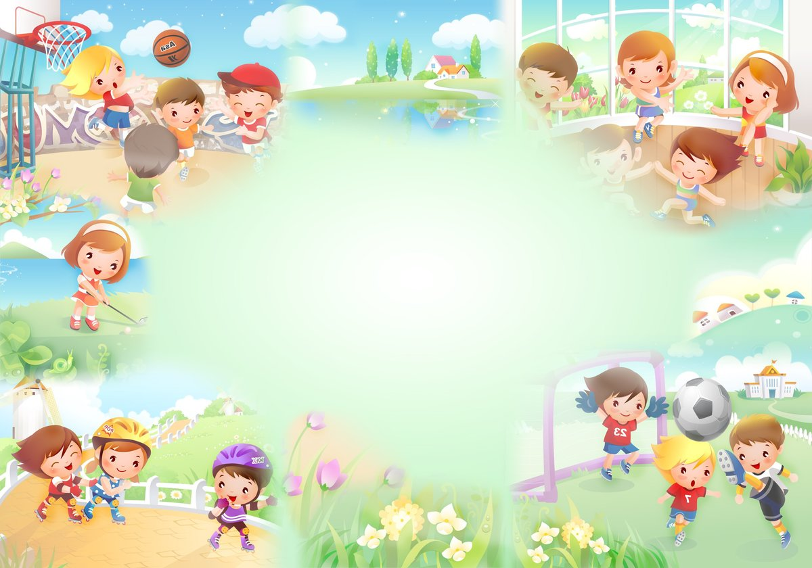
Стандарт талаптарына сәйкес жоғары кәсіби деңгейде балаларды тәрбиелеу мен оқытуды қамтамасыз ету

Slide 5

Баланың дамуы
1 жастың соңында баланың сөздік қорында 8-10 сөз,
2 жаста 300-400 сөз,
3 жаста 1000 және одан көп сөз жинақталады.
Әр баланың өзіндік даму қарқыны болғандықтан, жеке айырмашылықтар болуы мүмкін.
1 жас 6 айда баланың сөздерді түсінуі тұрақты және жалпыланған түрде болып келеді.

Slide 6
Осы
жастағы
балалардың
ерекшеліктері
өз атын, жақын адамдардың аттарын, кейбір киімдердің, жиһаздың, ыдыс-аяқтың, көліктің, жануарлардың аттарын білу және түсіну
– қарапайым әрекеттерді («ұйқыға жат», «отыр», «тамақ ішеміз», «қыдыруға барамыз» және т.б.) білдіретін сөздерді түсіну, ойыншықтармен және заттармен әрекеттерді («аш», «жап», «шеш», «ки», «жина» және т.б.) түсіну
– өз денесінің жеке бөліктерін (бет, бас, құлақ, көз, ауыз, қол, аяқ), жануарлардың (ойыншықтардың) дене бөліктерін көрсету;

Slide 7

2 жастан бастап
балалар ересектердің дұрыс қолдауымен өз өмірінен алынған, түсінуге қол жетімді сюжеттерді ойнай бастайды.

Slide 8
Бала өмірінің екінші жылының соңында
-тамақтану алдында қолын жууға барады, қолын өзі жуады, дегенмен әр уақытта өзі дұрыс жуа алмауы мүмкін;
– сұйық және қою тамақты қасықпен өзі жейді;
– өзінің лас беті-қолына, мұрынына назар аударады, ересектердің көңілін өзіне аудартады немесе өзі қағаз салфеткамен сүртіп, жуынуға талпынады;
– үстел үстіндегі ретсіздікті жоюды талап етеді (майлықты төсеу, наның қиқымын жинау және т. б.);
– ересектердің аз ғана көмегімен киімдерін, іш киімдерін, бәтеңке, бас киімін біртіндеп шешеді және киеді

Slide 9
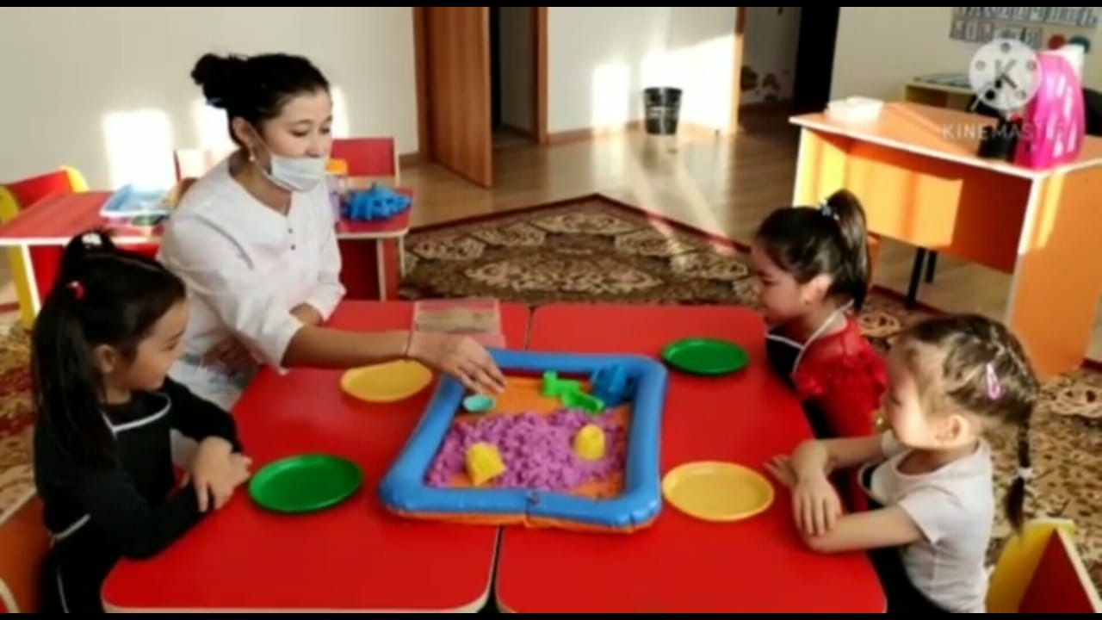
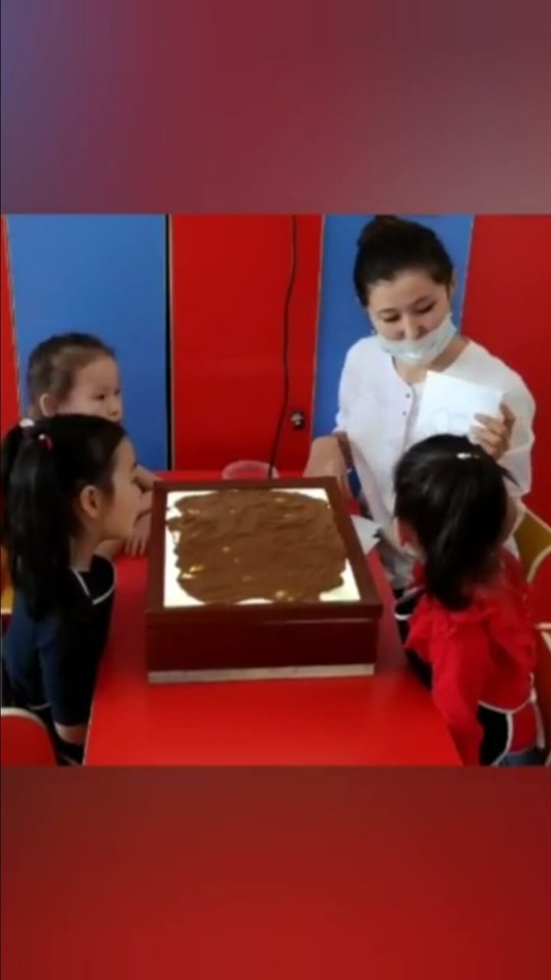
Балалармен жұмыс кезінде баланың стрестік әсерлерін жеңілдету үшін балалар әрекетін ұйымдастырудың түрлі формалары қолданылады
құммен ойындар

Slide 10
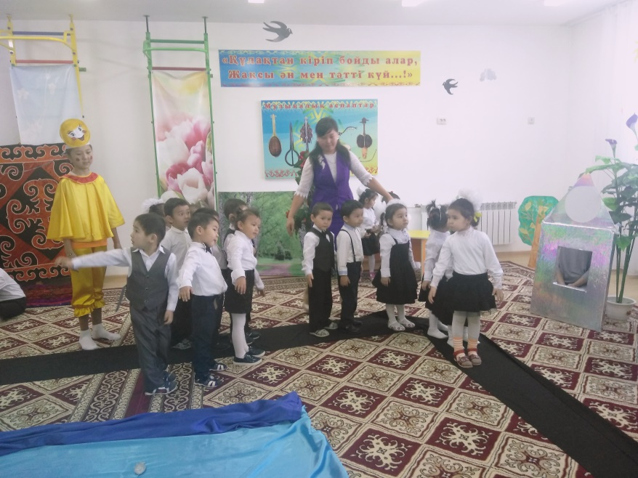
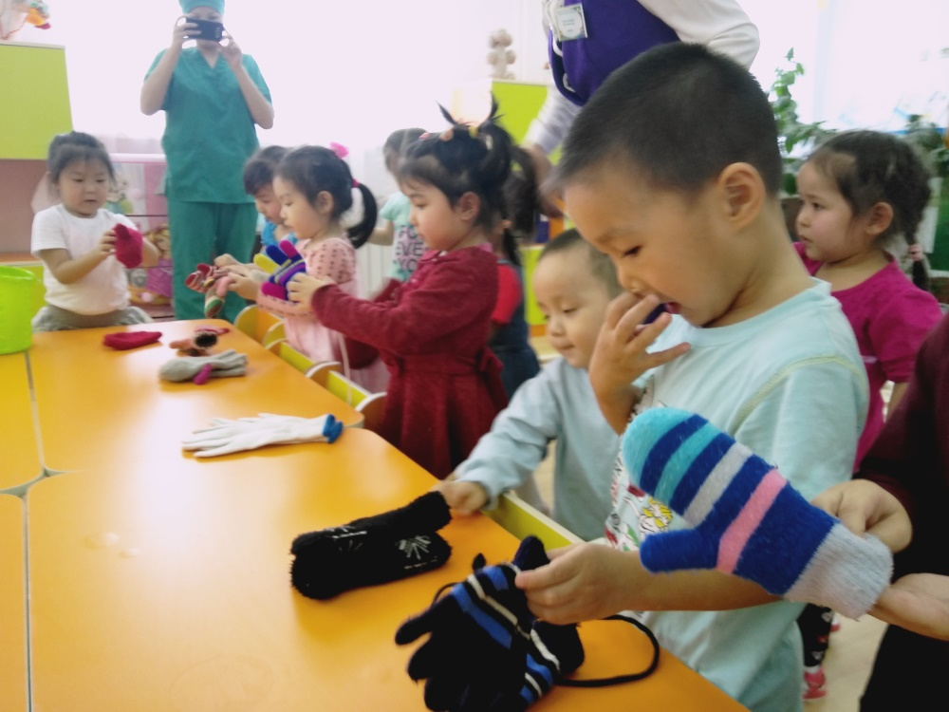
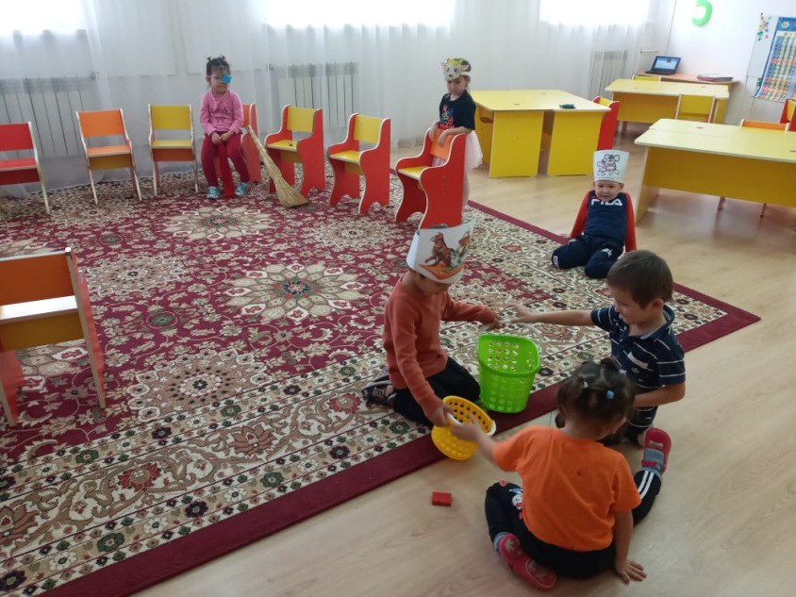
Қимылды ойындар

Slide 11
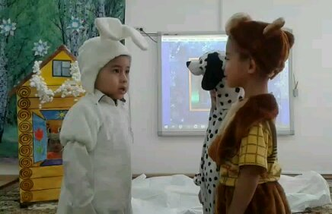
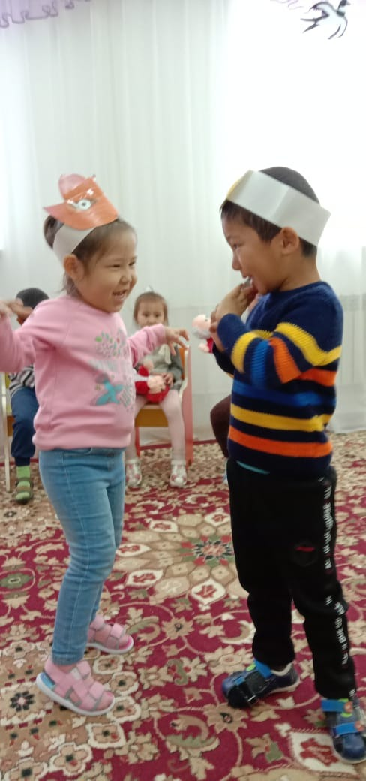
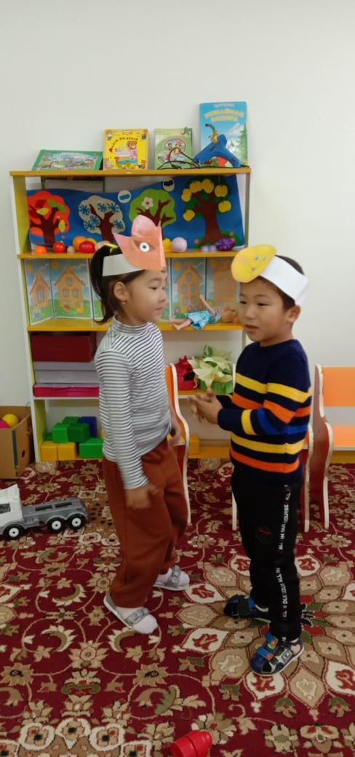
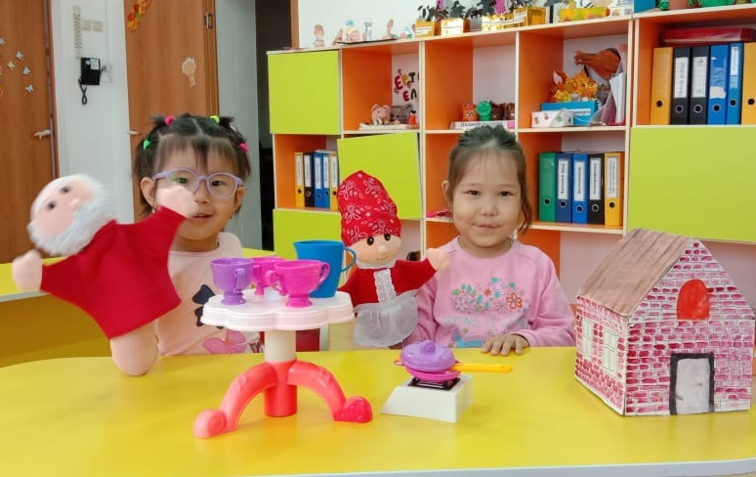
Театрдың барлық түрлері

Slide 12
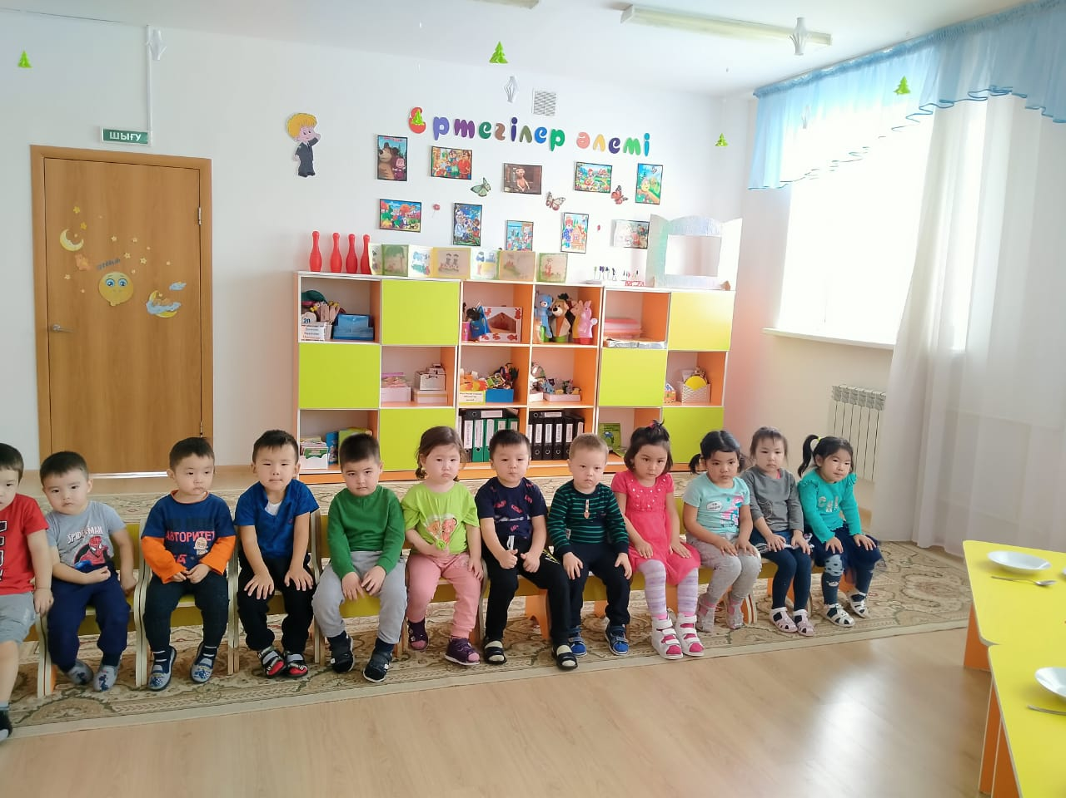
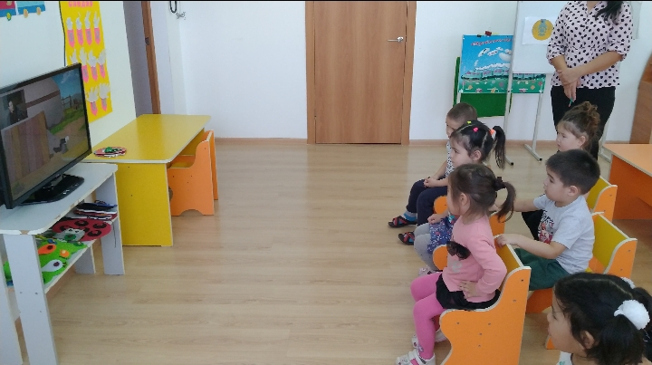
Балалармен сүйікті мультфильмдерін қарау және талқылау

Slide 13

Мектепке дейінгі ұйымда педагогтар мен мамандардың балалармен, ата-аналармен жеке қарым-қатынас жасауға қолайлы жағдай жасайтын дамытушы орта құрылады.

Slide 14
Ашықтық
Cеріктестік, өзара түсіністік және сенімділік
Ізгілендіру, дараландыру
Мектепке дейінгі ұжымның ата-аналармен ынтымақтастығының принциптері
Өзін-өзі тәрбиелеу және өзін-өзі үйрету
Психологиялық жайлылық
Үздіксіздік, өмірмен байланыстылығы

Slide 15

МДҰ-мен отбасы ынтымақтастығының тиімді әрекетері келесі педагогикалық жағдайлармен анықталады
Балалар отбасының барлық мүшелеріне қажетті, бірақ өзінің шамасы келетін жұмысты орындауы тиіс
Отбасында ережелер мен нормалар жүйесу болуы қажет: мінез-құлық, қарым-қатынас, әр адамның іс-әрекеті
Отбасы баланың жетістіктеріне үнемі қызығушылық танытып, оның қарым-қатынас жасайтын ортасын, достарын білуі тиіс
Отбасында үнемі ұлтық мәдениетің бастауларына жүгіну керек
Әр отбасы өз дәстүрлерін құруы және дамытуы тиіс

Slide 16
Ерте жастағы балалардың МДҰ-ға бейімделуінің тиімді процесіне мынадай педагогикалық жағдайлар ықпал етеді
Ерте жастағы балаларды белсенді әдістермен бейімдеу мәселесі бойынша ата-аналардың педагогикалық құзыретілігін қалыптастыру
Ойын технологияларын қолдану

Slide 17
Бағдарламаның мақсатын іске асыру үшін мынадай жұмыс түрлері ұсынылады
Мәліметер қорын құру: баланың отбасын зерделеу, ата-аналардың білім алуға деген қажетіліктерін анықтау, балаға тәрбиелік ықпал етуді келісу үшін отбасы мүшелерімен байланыс орнату
Консультациялық пункттер ұйымдастыру, әртүрлі бағытар бойынша ата-аналар арасында сауалнамалар жүргізу, тренингтер, көрнекіліктермен насихатау (буклетер, жаднамалар рәсімдеу және т.б.), жалпы ата-аналар жиналысы, консультациялар, ашық есік күндерін ұйымдастыру және т.б.

Slide 18
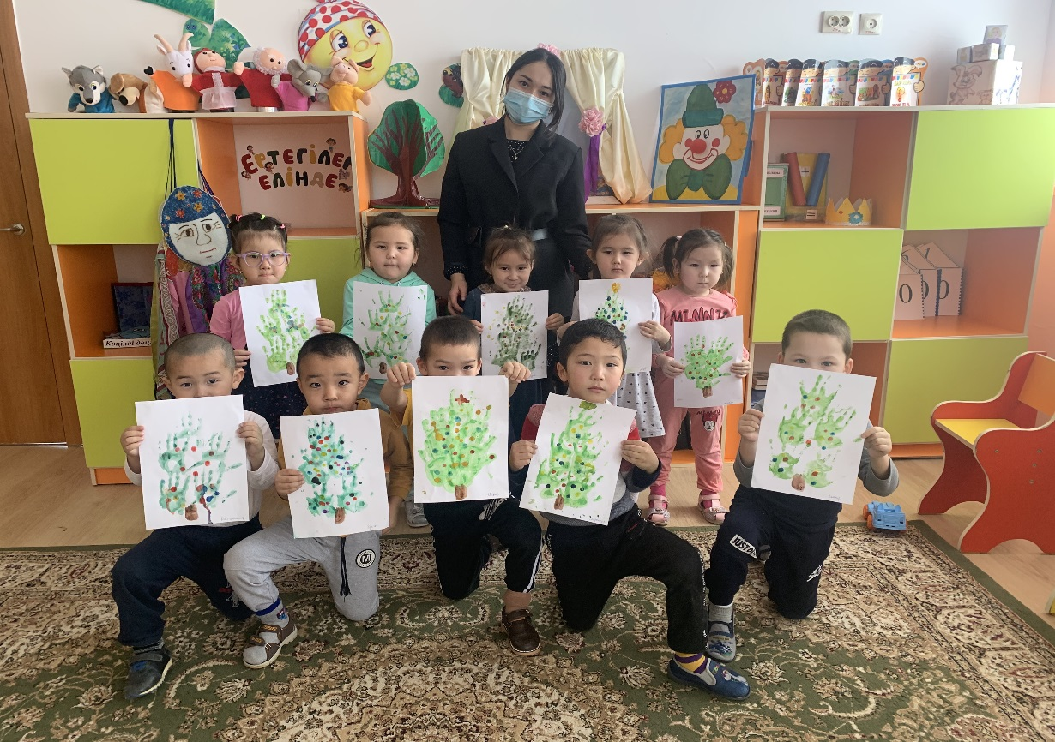
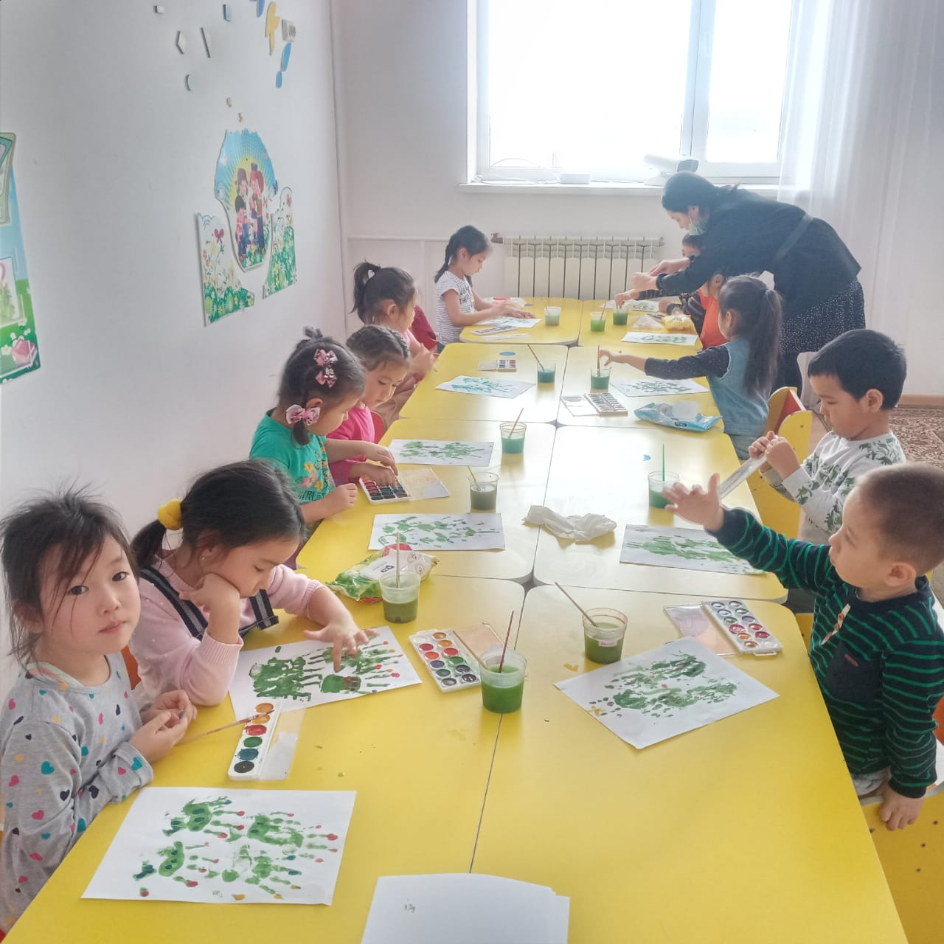
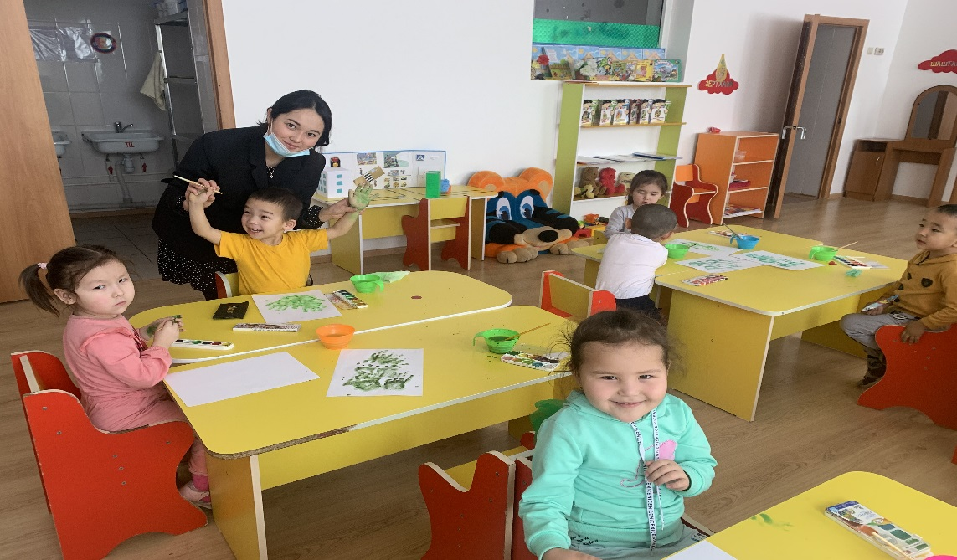
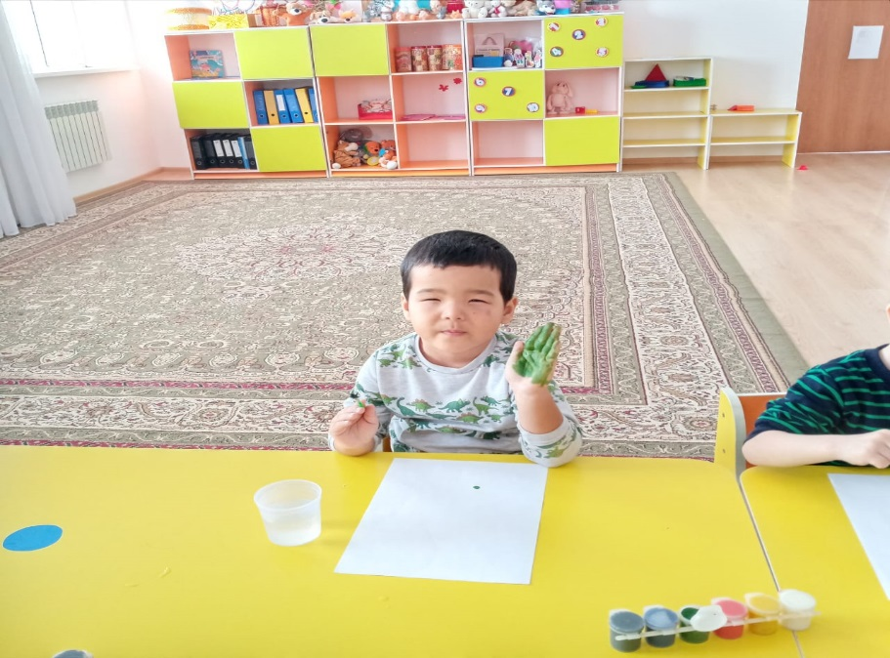

Slide 19
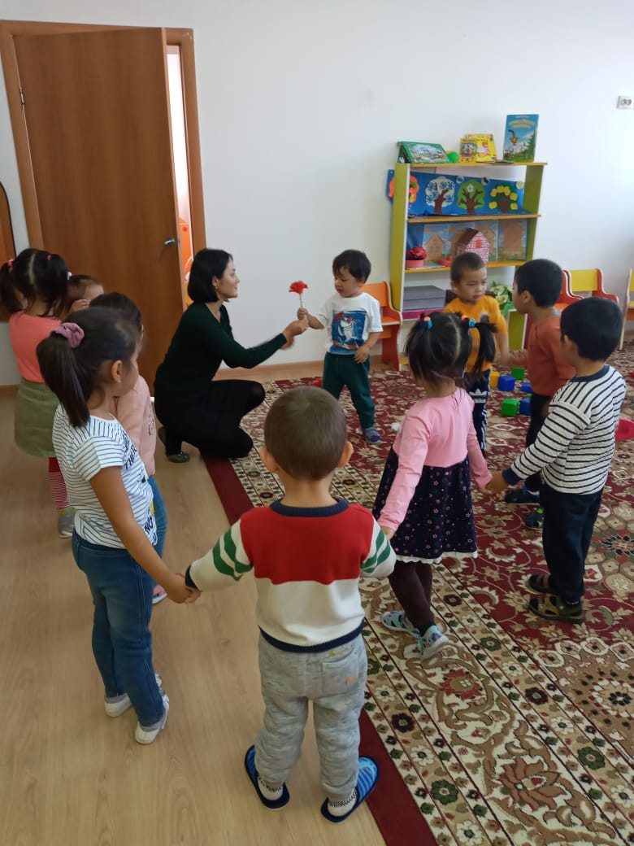
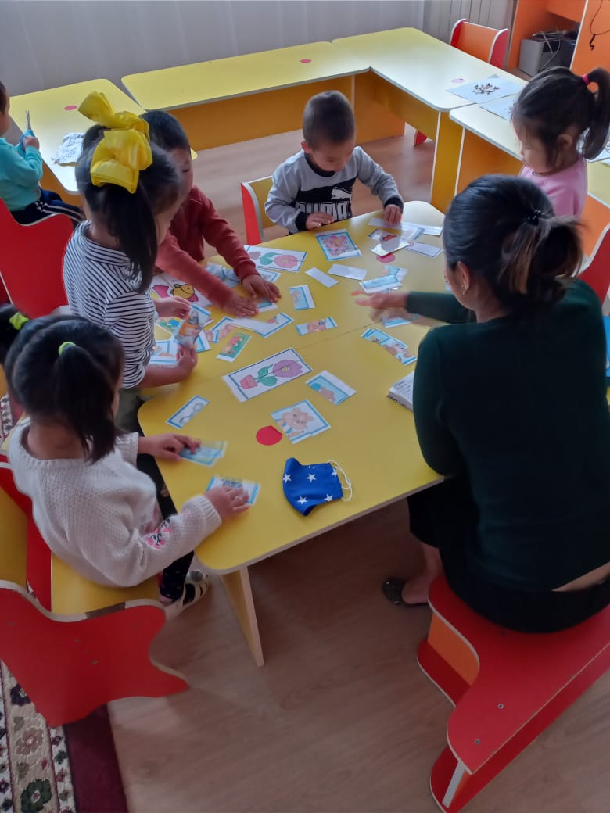
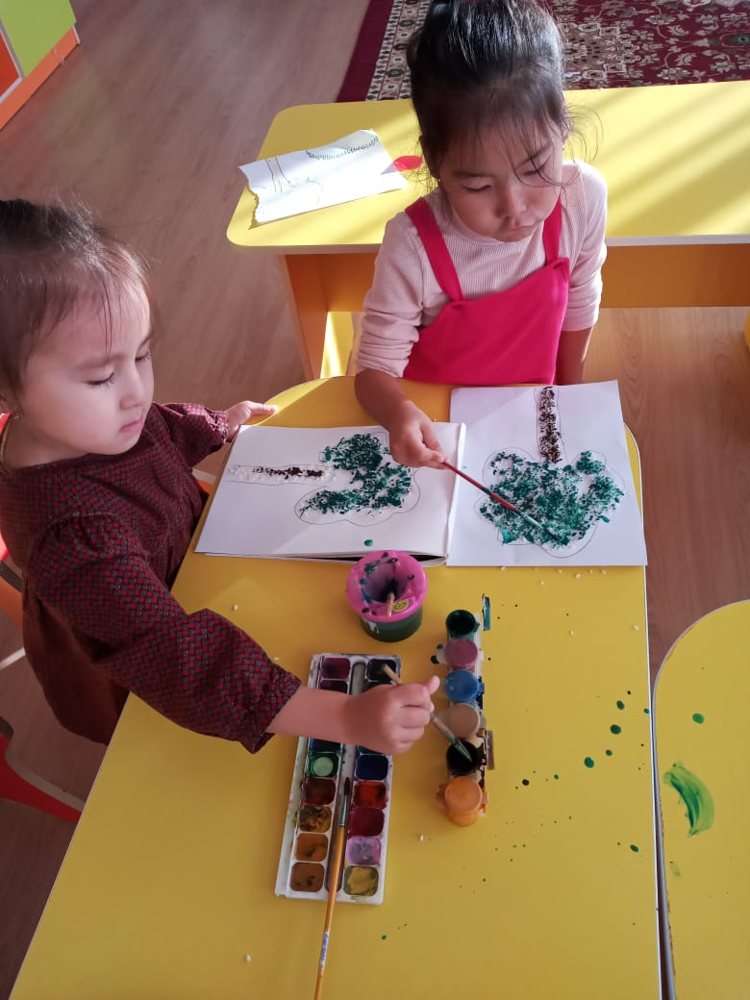

Slide 20
Ерте жастағы балалардың бейімделуі мынадай компоненттерімен анықталады
Эмоциялық
Мінез-құлық
Физиологиялық

Slide 21
жеңіл
Бала балабақшаға жақсы, сергек көңіл-күймен келеді, оның МДҰ-ға барумен байланысты қорқыныштары жоқ; құрдастарымен және педагогпен өзара қарым-қатынас жасайды, топта мінез-құлық ережелерін сақтайды; баланың тәбеті мен ұйқысы жақсы, сирек ауырады, күні бойы жағдайы жақсы;
орташа
Баланың көңіл-күйі тұрақсыз болады, ол таңғы қабылдау кезінде мазасыздануы мүмкін, кейде баланың бойынан анасы алып кетуге келмейді деген қорқыныш байқалады; бала өзінің көңіл-күйіне қарай педагогпен және құрдастарымен қарым-қатынас жасайды; тәбеті тұрақсыз болады, егер көңіл-күйі болмаса, тамақ ішпеуі мүмкін, әрең ұйықтайды, жиі ауырады;
ауыр
Бала балабақшаға қиындықпен барады, барлық уақыта көңіл-күйі нашар, жылайды, анасы келмейді деп қорқады; құрдастарымен өзара әрекет жасамайды, педагогпен байланыс жасауы қиындық келтіреді, уақыты өзі жалғыз өткізеді, топтағы мінез-құлық ережелерін сақтамайды; тамақтан бас тартады, МДҰ-да ұйықтамайды немесе әрең ұйықтайды, жиі және ұзақ уақыт ауырады;
Деңгейлер

Slide 22
Бейімделу кезеңінің табысты аяқталуының көрсеткіштері
Псхологиялық жайлылық атмосферасын құру
Балаларда құрдастарымен, педагогтармен, ата-аналармен қарым-қатынас дағдыларын орнату
Ойын дағдыларын дамыту
Педагогикалық қызметкерлердің біліктіліктерін арттыру
Ерте жастағы балаларды күту, тәрбиелеу, дамыту және табысты әлеуметтендіру мәселелерінде ата-аналарға білімді игерту

Slide 23
Мектепке дейінгі ұйым әрекетінің ашықтығын және ата-аналарға арналған ақпаратың қол жетімділігін қамтамасыз ету үшін ақпаратық-комуникативтік технологиялардың түрлі құралдары қолданылады
Балабақша сайты
Ұялы байланыс
Электронды пошта
Жеке веб-парақтарын қолдану
WhatsApp,Instagram қосымшасы
Отбасы KZ
Бағдарламаны іске асырудың тиімді критерийлері
Барлық жоспарланған іс-шараларға ата-аналардың қатысуы
Ата-аналардың ұсынылған материалдарды балалармен жұмыста қолдануы
Отбасының оң бағасы және МДҰ-мен одан әрі ынтымақтастықа деген пікірлері

Slide 24

Ата-аналармен жұмыстың түрлі формаларын қолдану баланың жеке қабілетері мен мүмкіндіктерін ашуға, оны әлеуметтік-мәдени нормаларға, отбасылық құндылықтарға, қоғам мен мемлекетің мүдделеріне тартуға ықпал етеді.

Slide 25

Жоғарыда айтылған шараларды біртіндеп енгізі және қолдану балаларды ерте дамыту жүйесін жаңғыртуға, халақтың қажетілігін қанағатандыруға мүмкіндік береді. Балаларды ерте жастан дамыту үшін психологиялық-педагогикалық жағдайлар жасау-оның мектепке дейінгі жүйелі қалыптасуын, мектепке даярлығын қамтамасыз етеді.

